Slide 1
디지털 시계 프로그램 (10_1_1)
발표자 : 2017748006 구민석

Slide 2
목 차
코드 분석
문제점 및 개선점
추가사항

Slide 3
코드분석
int eight[20]= 전역변수로 선언
{1,1,1,1,
1,0,0,1,
1,1,1,1,
1,0,0,1,
1,1,1,1};

Slide 4
코드분석
long time_to_number(void)
시간을 long형 변수로 바꿔줌
void number_check(int k, int i)
받은 int형 변수를 디지털타입의 숫자로 출력
void digit_print(int dim[], int check)
- number_check에서 디지털타입의 숫자로 출력하기위한 함수

Slide 5
코드분석
void dot_print(int hour)
-시 분 초 구분을 위한 디지털 모양의 : 을 출력
void gotoxy(int x, int y)
-원하는 곳으로 좌표 이동

Slide 6
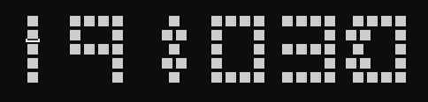
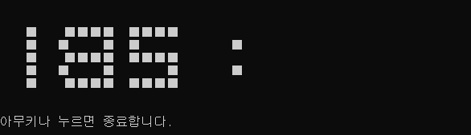
문제점 및 개선점
1. 콜론의 위치가 정확하지 않음
2. 00시일때 표기오류 발생

Slide 7
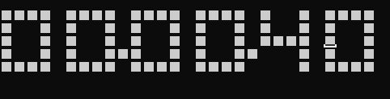
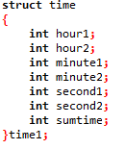
문제점 및 개선점
좌표조정을 통해 콜론위치를 수정하고 시간변수를 구조체에 한자리 한자리 따로 저장하여 해결

Slide 8
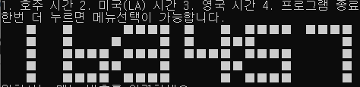
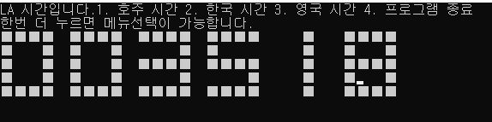
추가 사항
시간대 선택기능을 통해 여러 지역의 시간대를 볼 수 있고 메뉴를 통해 원하는 나라의 시간대를 선택할 수 있음

Slide 9
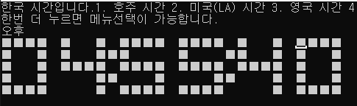
추가 사항
오전 & 오후 출력 방식으로도 볼 수 있도록 추가 하였음

